Slide 1


Slide 2

员工上岗答辩
部 门: MCU业务组
导 师: 周晶晶
答辩人： 郭少鹏

Slide 3
主 要 内 容
试用期工作总结
心得体会
致谢

Slide 4
试用期工作总结
试用期主要工作
做得好的方面
做得不足的方面
未来工作方向

Slide 5
试用期主要工作
一、OSP基础知识的学习
二、混音器模块学习和维护
三、Bas模块学习和维护

Slide 6
试用期工作总结--OSP基础知识的学习
1. 学习Osp使用方式，编写OspDemo
2. Osp使用心得
(1)每个APP有且仅有一个消息处理任务，
该任务中有且仅有一个消息处理逻辑
(2)每个APP包含一个或者多个Instance，
  区分每个Instance的InstID就是数组下标
  (3)每个Instance都有一个属于自己的状态机，
  表示自己在每个时刻所处的不同状态

Slide 7
试用期工作总结—混音器模块学习和维护
一、混音器基本概念介绍
二、混音器基本流程介绍
三、解决的BUG

Slide 8
试用期工作总结—混音器模块学习和维护
一、混音器基本概念介绍
1、定制混音、智能混音、语音激励。
2、Apu、Eapu、Apu2。
3、N模式交换和N-1模式交换。

Slide 9
试用期工作总结—混音器模块学习和维护
二、混音器基本流程介绍
1、mcu侧混音相关数据
2、外设-----MCU。
3、开启混音
4、停止混音
5、开启语音激励
6、停止语音激励

Slide 10
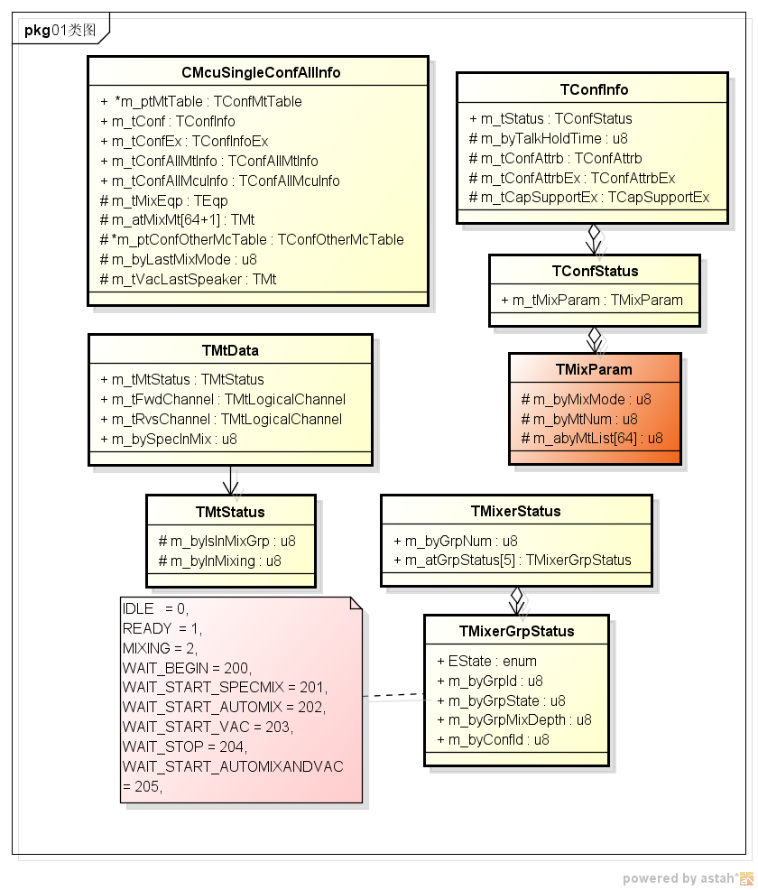
试用期工作总结—混音器模块学习和维护
mcu侧混音相关数据

Slide 11
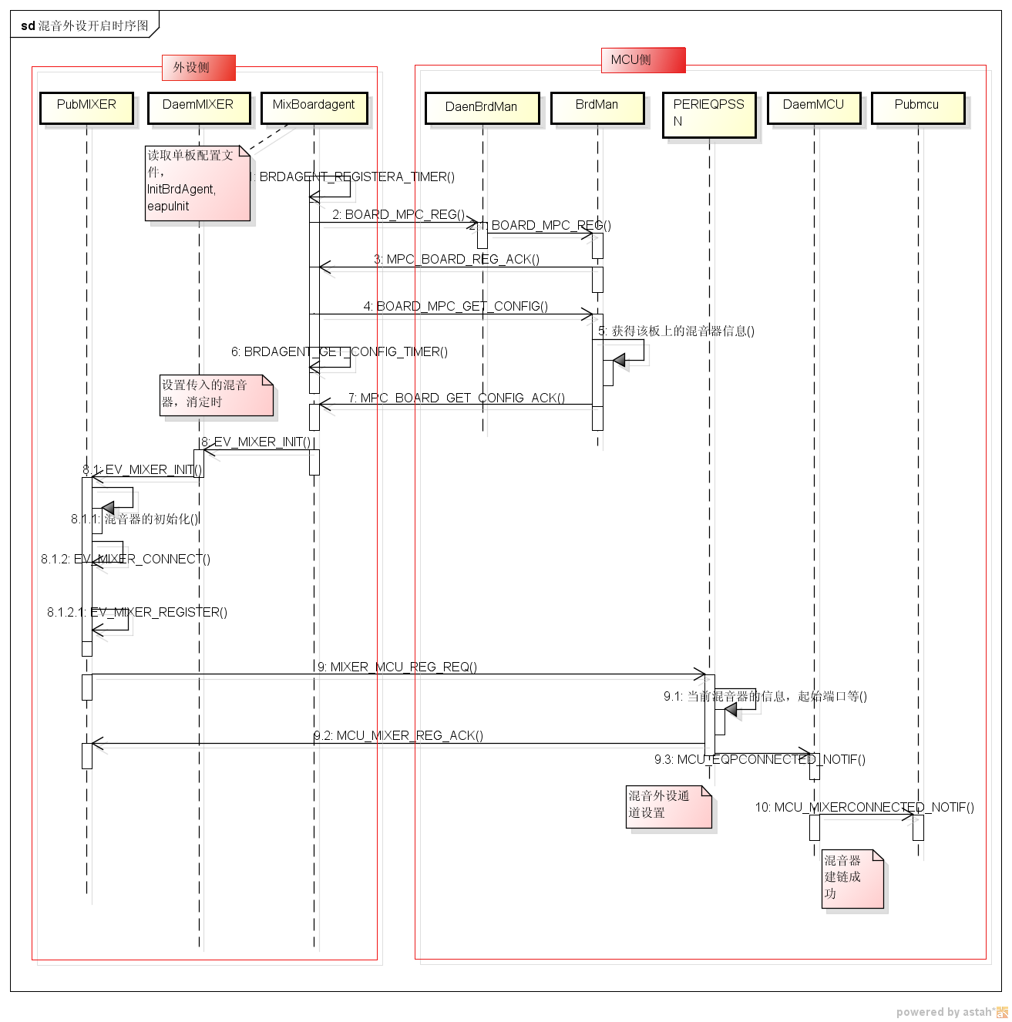
试用期工作总结—混音器模块学习和维护

Slide 12
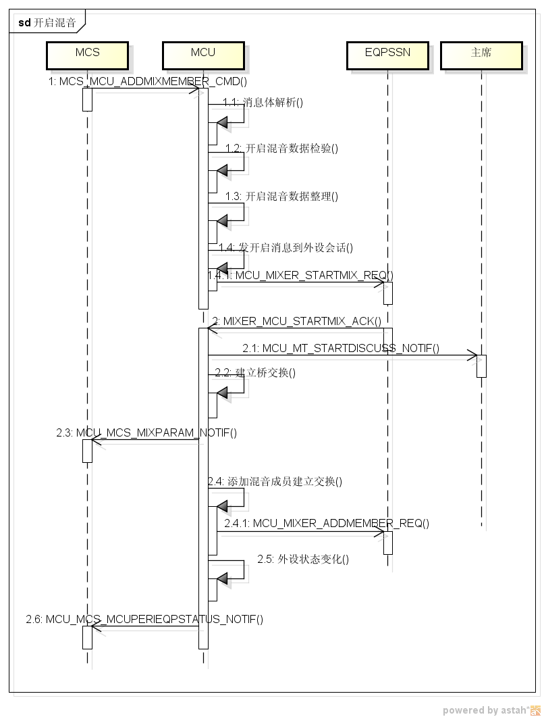
试用期工作总结—混音器模块学习和维护

Slide 13
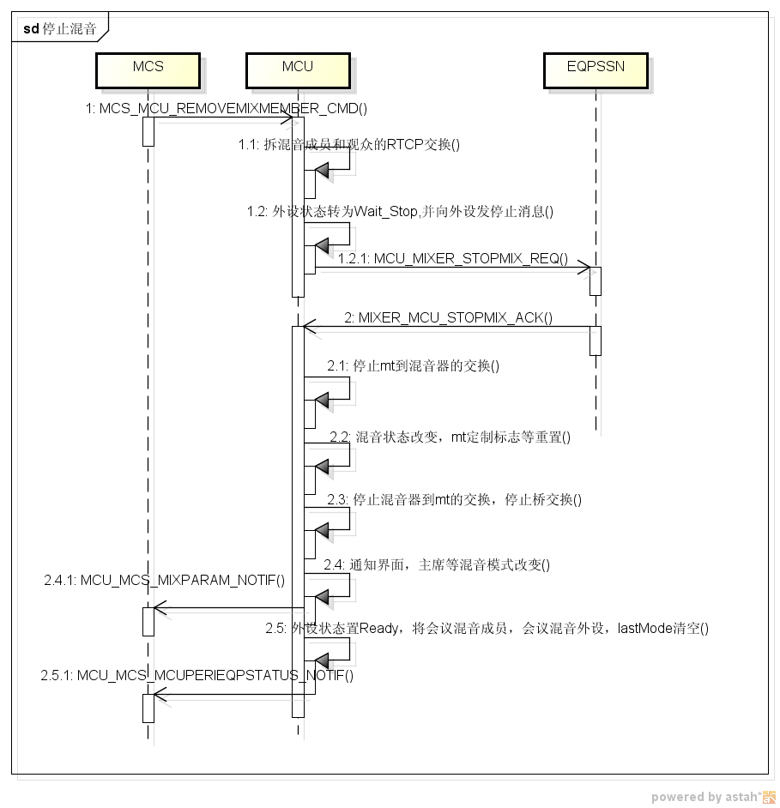
试用期工作总结—混音器模块学习和维护

Slide 14
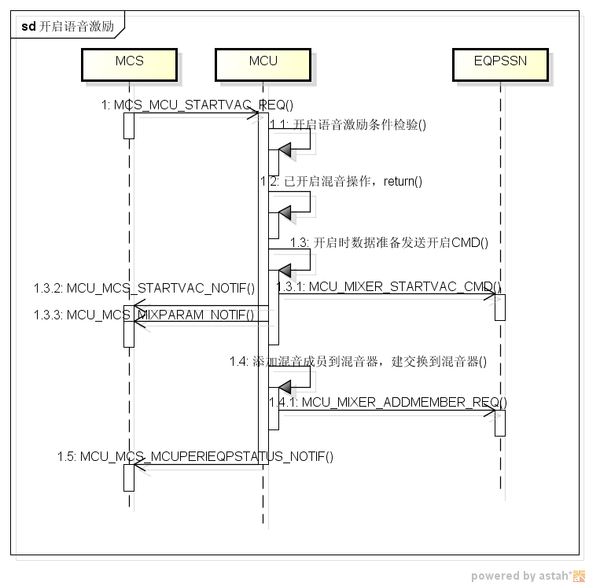
试用期工作总结—混音器模块学习和维护

Slide 15
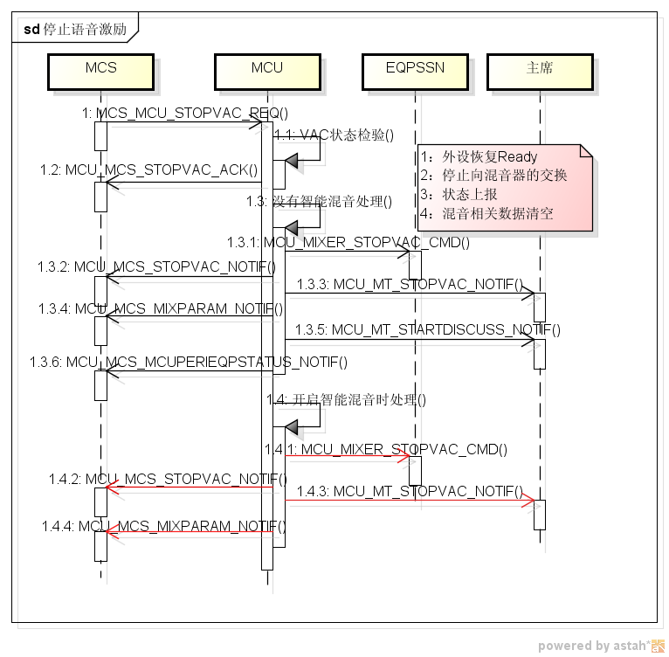
试用期工作总结—混音器模块学习和维护

Slide 16
试用期工作总结—混音器模块学习和维护
三解决的BUG
Bug00166034：VCS多方多画面模式调度电话终端时，电话终端应该接收N-1路混音却接收了N路混音
原因：在设置电话终端发送音频通道前，就调度了电话终端，导致电话终端接收和发送通道都没开成功，就只建了N交换。
解决：将调度电话终端移到设置好通道后再调度。
分析：

Slide 17
试用期工作总结—Bas模块学习和维护
一、Bas基本概念介绍
二、广播Bas基本流程介绍
三、解决的BUG

Slide 18
试用期工作总结—Bas模块学习和维护
一 Bas基本概念介绍
适配类型：格式、分辨率、帧率、码率、压缩率
Bas类型：Mpu、Mpu_H、8KI_Vid_Bas、8KH_Bas、8KE_Bas、Mpu2_Basic、Mpu2_Enhance…

Slide 19
试用期工作总结—Bas模块学习和维护
Bas类型解码对比
 | Mpu | Mpu_H | Mpu2_basic | Mpu2_Enhance | 8KiBas
SD |  |  |  |  | 
HD |  |  |  |  | 
HighFps |  |  |  |  | 
H261 |  |  |  |  | 
HP |  |  |  |  | 

Slide 20
试用期工作总结—Bas模块学习和维护
MpuBas类型(编码)
 | Mpu | Mpu_H | 8Ki0MV | 8Ki1DS | 8Ki2Sel
0 | 1080,720,4cif,sxga,xga | 1080,720,sxga,xga | 1080,720,4cif,cif,other | 720p,4cif,cif,other,sxga,sga | 4cif,cif,other
1 | cif,other | 720 | 720HP,720p,4cif,cif,other | xga,other
2 |  | 4cif | 4cif,cif,other
3 |  | cif | cif,other
4 |  | other,4cif,cif | other
5 |  | other,4cif,cif

Slide 21
试用期工作总结—Bas模块学习和维护
Mpu2Bas类型对比
 | Basic |  |  | Enhance
bas进通道 | Bas出通道
 | LEnc | LOther | VICP | LEnc | LOther | VICP
0 | 6 | 1 | 1500 | 7 | 1 | 3000
1 | 6 | 2 | 1500 | 8 | 2 | 3000
2 | 5 | 1 | 1000 | 5 | 1 | 1000
3 | 5 | 1 | 1000 | 5 | 1 | 1000
4 |  |  |  | 5 | 1 | 1000
5 |  |  |  | 5 | 1 | 1000
6 |  |  |  | 5 | 1 | 1000

Slide 22
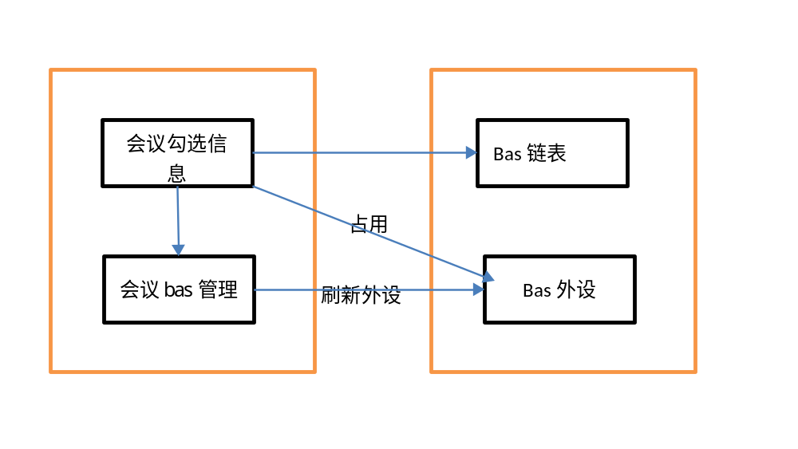
试用期工作总结—Bas模块学习和维护
二广播Bas基本流程介绍

Slide 23
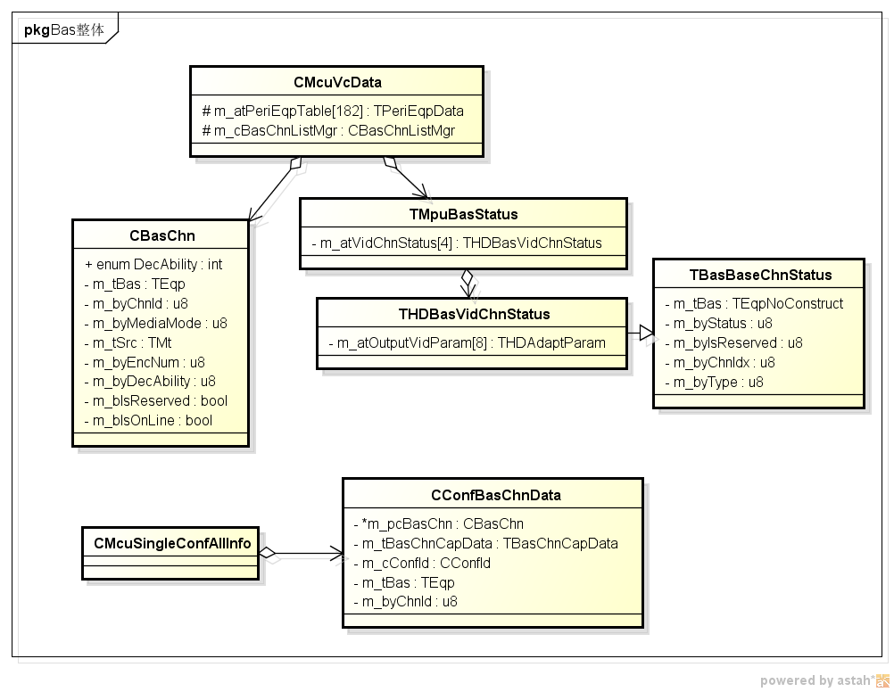
试用期工作总结—Bas模块学习和维护

Slide 24
做得好的方面
1、 Ospdemo能按要求按规范完成，mcu相关业务上手速度比较快，能按要求完成分配的任务，能够在理解相关业务基础上对mcu部分模块进行代码开发和维护。
2、适应新环境能力强，学习理解能力与逻辑思维能力较强，工作态度认真负责，能胜任有一定压力的工作，善于小组团队协作。

Slide 25
做得不足的方面
1、对MCU 主控调度部分了解还不够深入，未形成自己的见解，整体上还没有完全把握。
2、对于一些细节的了解还不够，有时处理一些BUG，不能及时高效的定位、分析、解决，工作上还需继续努力，从细节着手。

Slide 26
未来工作方向
1.对自己负责的模块要深入了解。
2.提高工作的效率，努力把工作上的事情做好。
3.加深学习与熟悉MCU相关模块业务。
4.在软件设计方面多投入精力与时间，为以后的业务开发跟功能优化做准备。

Slide 27
心得体会
1、定期进行工作的总结和反思，提高自己的工作的效率，加强自己独立解决问题的能力。
2、要敢于提出自己在一些问题上的看法，有问题要及时与同事进行交流。
3、MCU模块众多，学习时要多看文档，多向前辈请教，多与实践结合，才能事半功倍。

Slide 28
致谢
在MCU业务的学习过程中，感谢导师周晶晶以及周围其他同事的帮助，从他们身上我学到了很多有用的知识、技巧、看待问题的方法、解决问题的思路以及坚持不懈的努力。

